Slide 1
開発環境のセットアップと動作確認

Slide 2
マークダウンが見られることの確認

Slide 3
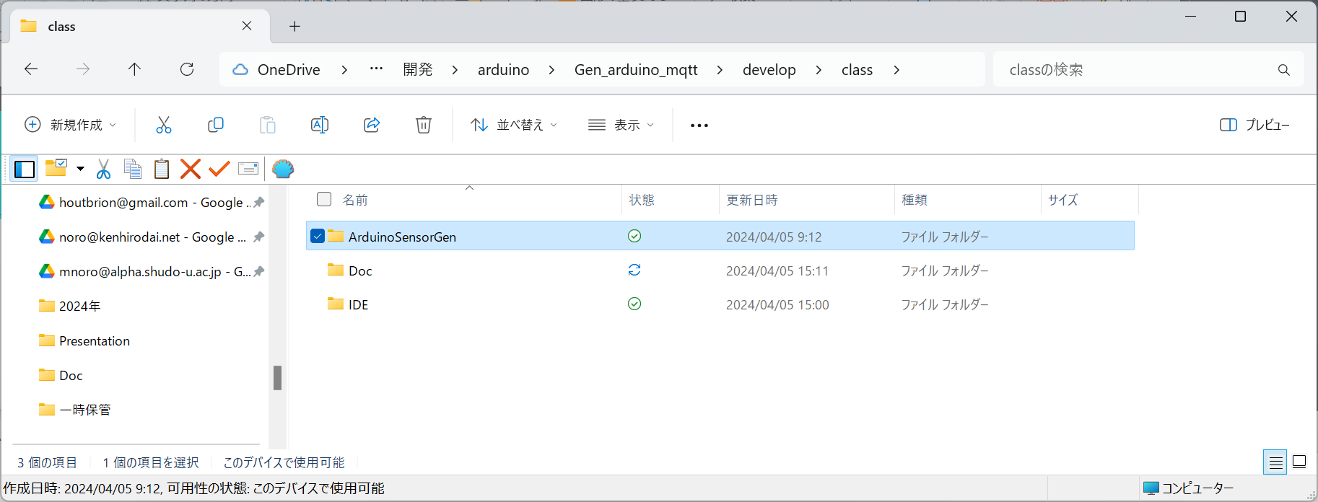
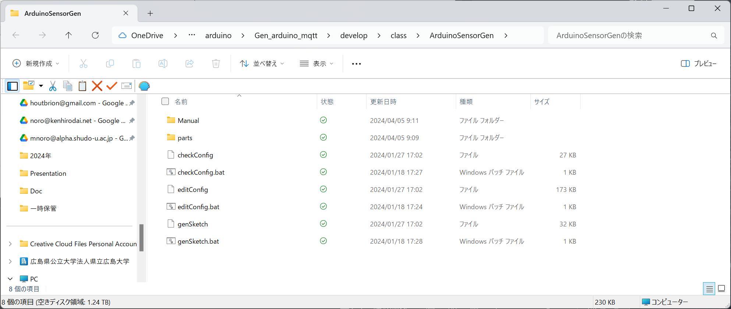
マニュアルの場所
配布物のトップディレクトリ
ArduinoSensorGenディレクトリ
マニュアル

Slide 4
マニュアルへのアクセス
整形して表示されて
いればOK
参照方法
chromeでマニュアルディレクトリ内の「README.md」を開く
ドキュメント内のオペレーション
リンクを辿ることで，ブラウザ内で操作が完了

Slide 5
プログラム生成環境

Slide 6
プログラム生成環境の各プログラム
配布物のトップディレクトリ
ArduinoSensorGenディレクトリ
Pythonプログラム本体
・checkConfig
・ editConfig
・ genSketch
Windows用バッチファイル
・ checkConfig.bat
・ editConfig.bat
・ genSketch.bat

Slide 7
実行方法
Windowsの場合
各バッチファイルを画面上でダブルクリック
MacやLinuxの場合 : shell画面で以下の操作を実施
各プログラムファイルが存在するディレクトリに移動
以下のコマンドでプログラムファイルを実行可能に変更
ターミナル画面で実行するファイルを指定
$ chmod +x checkConfig editConfig genSketch
$ editConfig

Slide 8
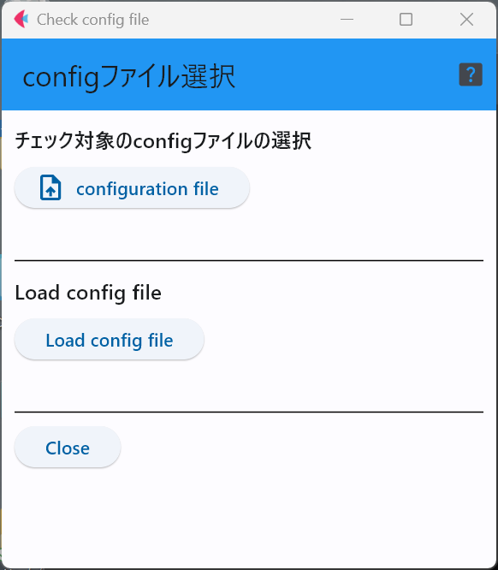
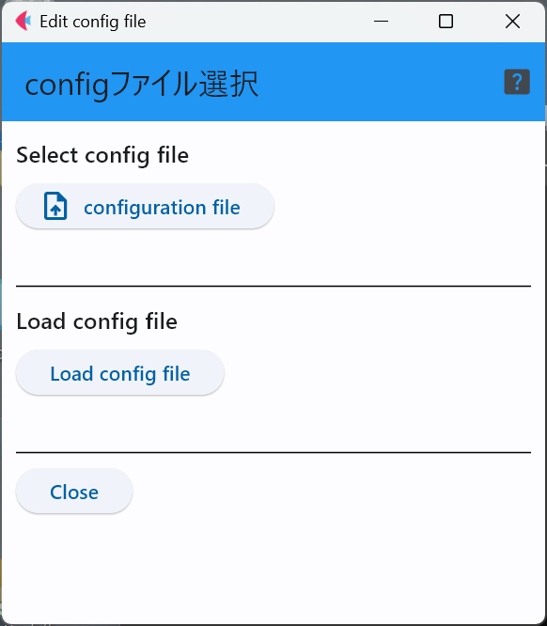
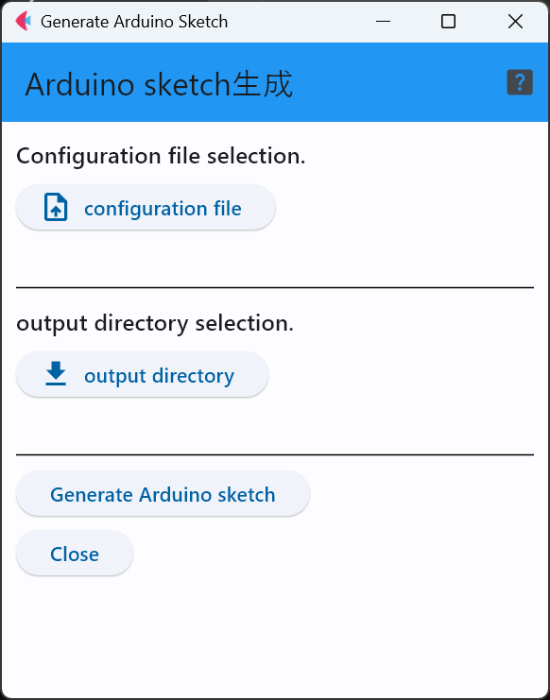
動作確認 : 以下の画面が表示されることを確認
checkConfig画面
editConfig画面
genSketch画面

Slide 9
Arduino IDEのセットアップ

Slide 10
追加インストールが必要なプラグイン
今回必要なプラグイン
Arduinoの機種に関するプラグイン
機種による違い
Arduino公式機種の場合
IDEを起動した状態で，PCとArduinoをUSB接続する
IDEの画面にインストールを促す誘導メッセージが出力される
誘導に従ってインストールすればOK
互換機の場合
互換機メーカーの指示に従い，IDEの設定画面でプラグインのインストールを行う
今回は全てこちら

Slide 11
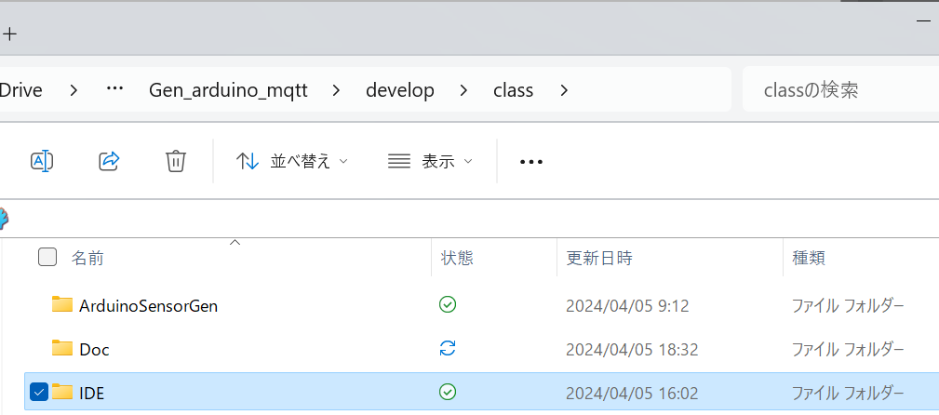
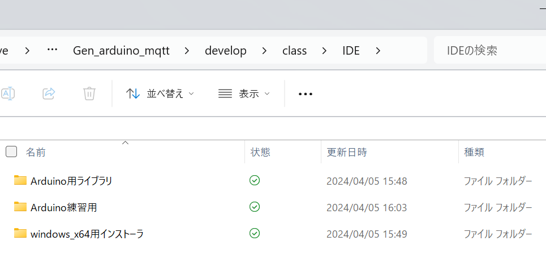
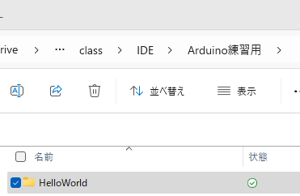
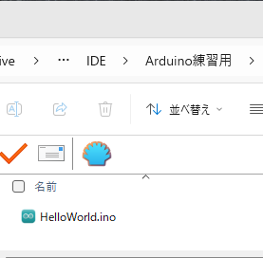
動作確認用プログラム
配布物のトップディレクトリ
「IDE」ディレクトリ
「IDE\Arduino練習用」ディレクトリ
「IDE\Arduino練習用\HelloWorld」
ディレクトリ

Slide 12
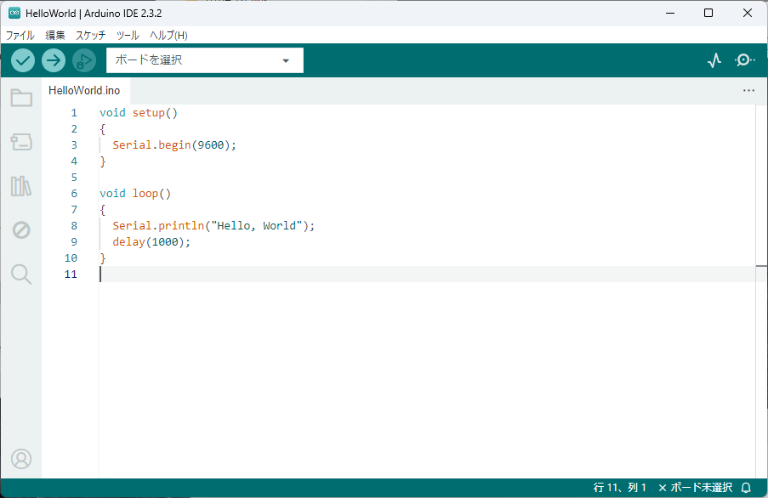
Arduino IDEの起動
「Hello World」ファイルをダブルクリックし，Arduino IDEを起動
起動時の画面
ここを
クリック

Slide 13
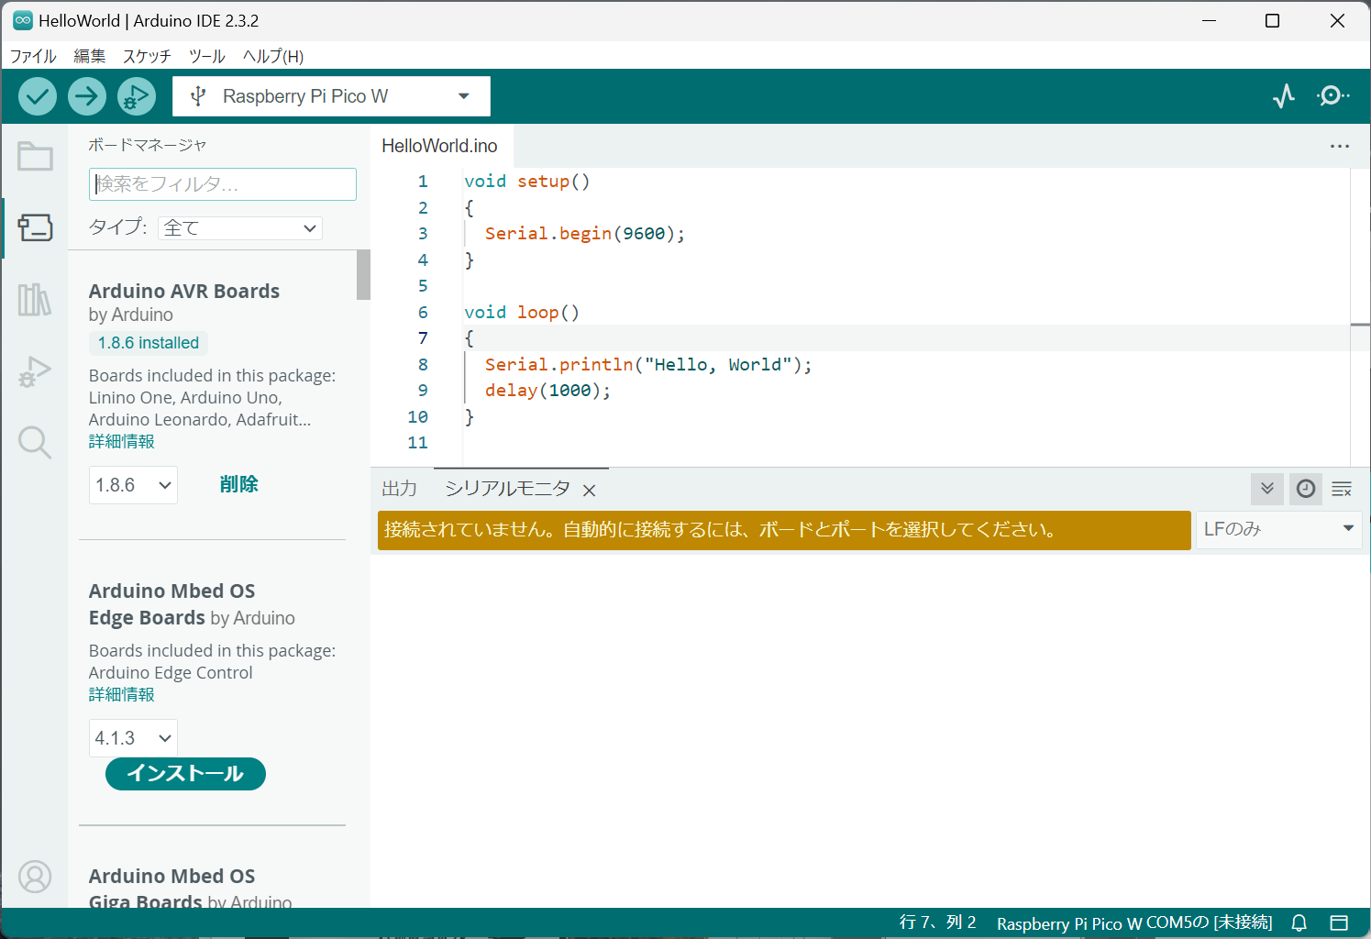
プラグインの選択方法
ここにプラグイン名を入力
(今回は「Arduino」と入力)

Slide 14
プラグインのインストール
①リストの中から
インストールする
プラグインを探す
②「インストール」を
クリック

Slide 15
実際にインストールするプラグイン
必要なプラグイン
プラグイン名 | 代表的な対応機種
Arduino Mbed OS Giga Boards | Giga R1 WiFi
Arduino Mbed OS Nano Boards | Nano33 IoT
Arduino SAMD Boards (32bit ARM Cortex…) | MKR WiFi 1010
Arduino Uno R4 Boards | Uno R4 minima
Arduino ESP32 Boards | Nano ESP32

Slide 16
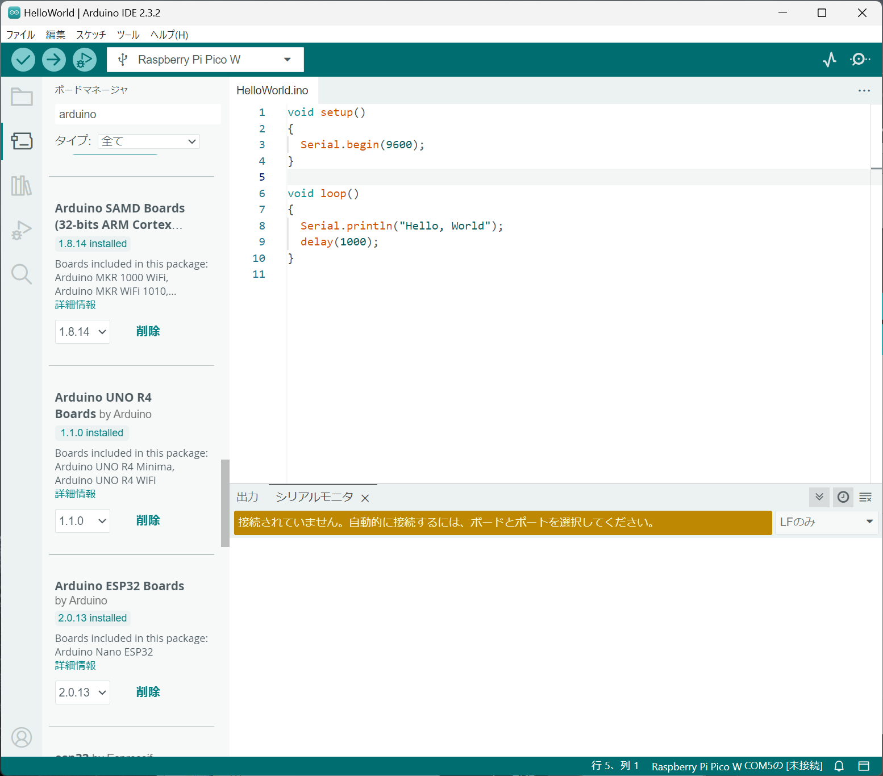
インストール後の状態
インストールされた
バージョンが表示

Slide 17
Arduino IDEの動作確認

Slide 18
動作確認用プログラム
配布物のトップディレクトリ
「IDE」ディレクトリ
「IDE\Arduino練習用」ディレクトリ
「IDE\Arduino練習用\HelloWorld」
ディレクトリ

Slide 19
Arduino IDEの動作確認(1)
「Hello World」ファイルをダブルクリックし，Arduino IDEを起動
起動時の画面

Slide 20
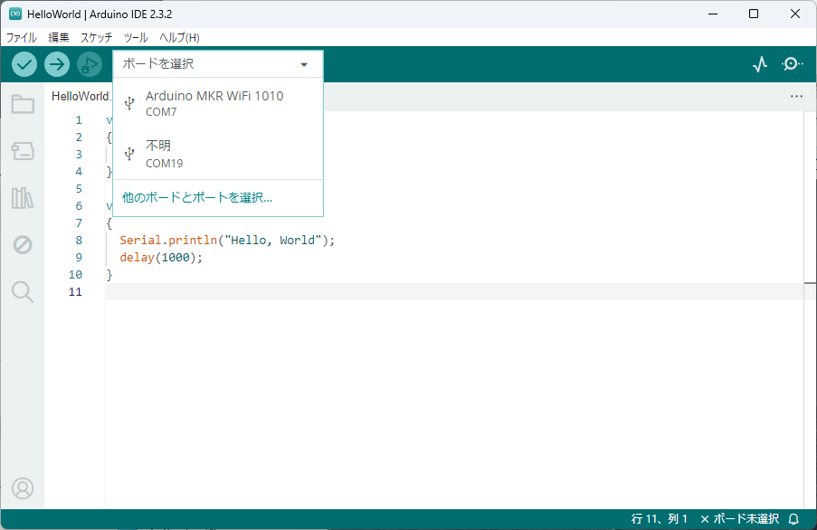
Arduino IDEの動作確認(2)
USBで接続している
機種名が出るので選択

Slide 21
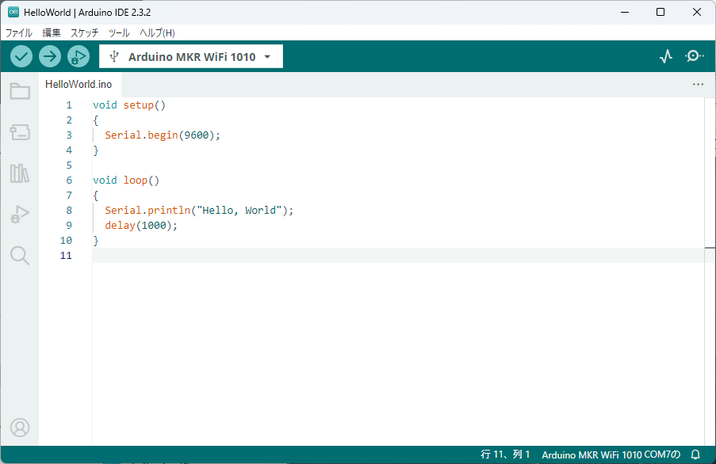
Arduino IDEの動作確認(3)
インストールボタンをクリック

Slide 22
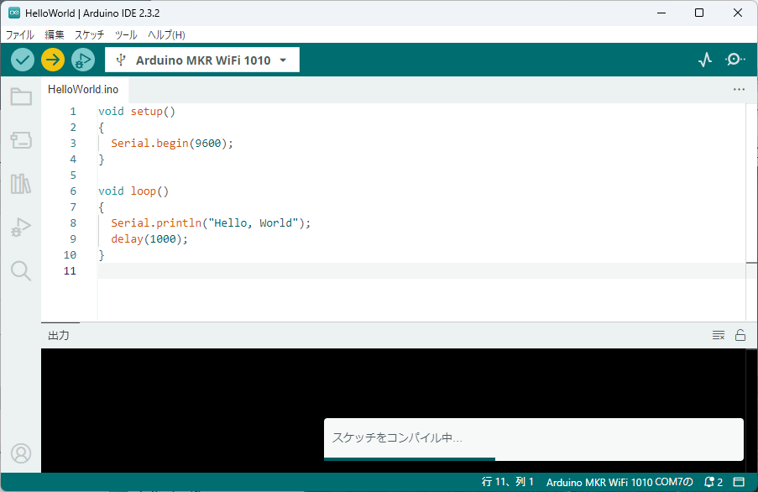
Arduino IDEの動作確認(4)
コンパイル中の状態

Slide 23
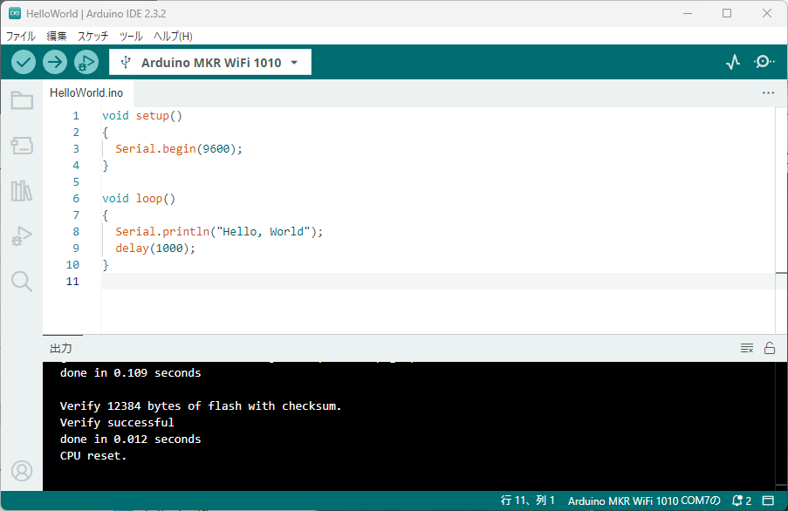
Arduino IDEの動作確認(5)
インストール成功

Slide 24
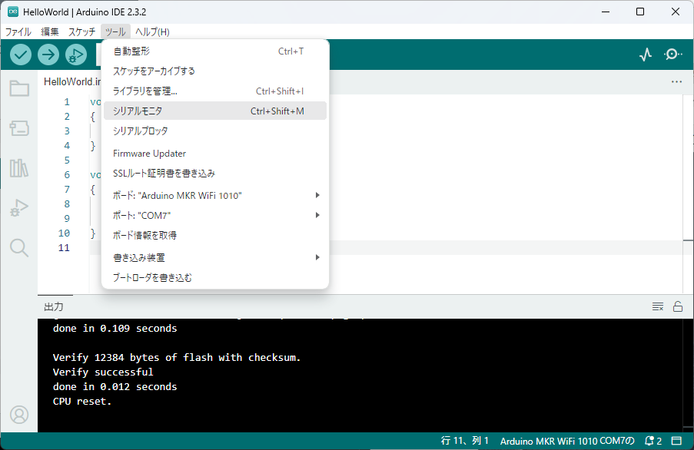
Arduino IDEの動作確認(6)
①「ツール」メニューをクリック
②「シリアルモニタ」を選択

Slide 25
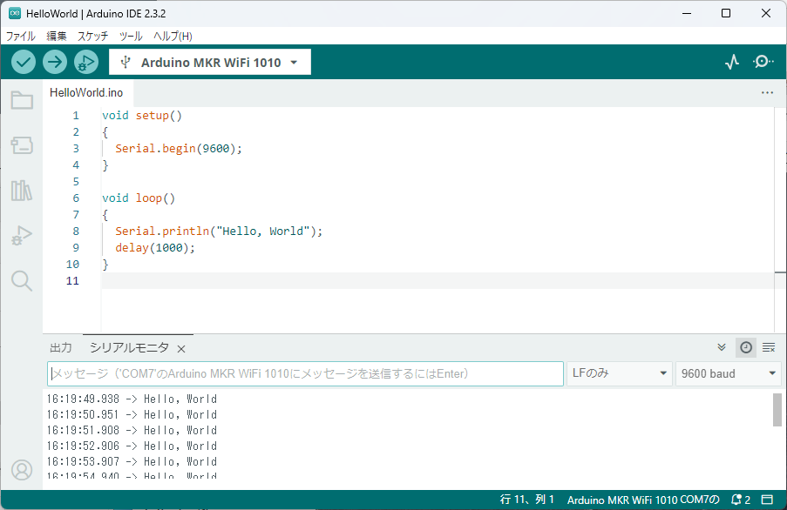
Arduino IDEの動作確認(7)
1秒毎に「Hello, World」が出力されればOK

Slide 26
Arduino用ライブラリのインストール I
IDE内での操作

Slide 27
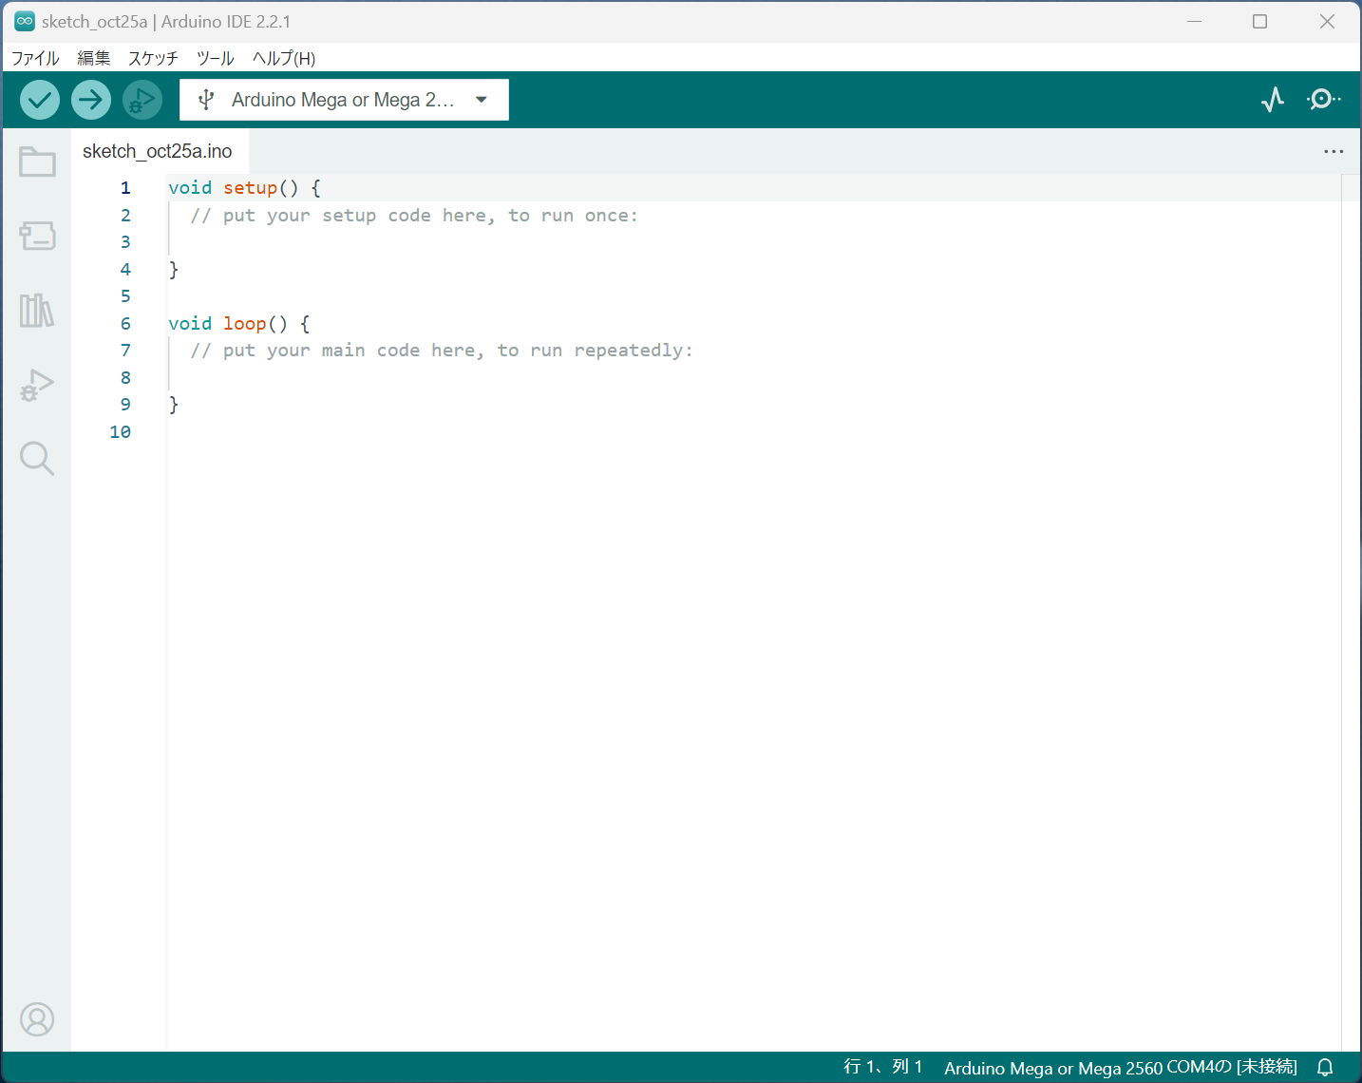
Arduino IDEの画面構成
「ファイル」メニュー
「ボード」メニュー
「ライブラリ」メニュー

Slide 28
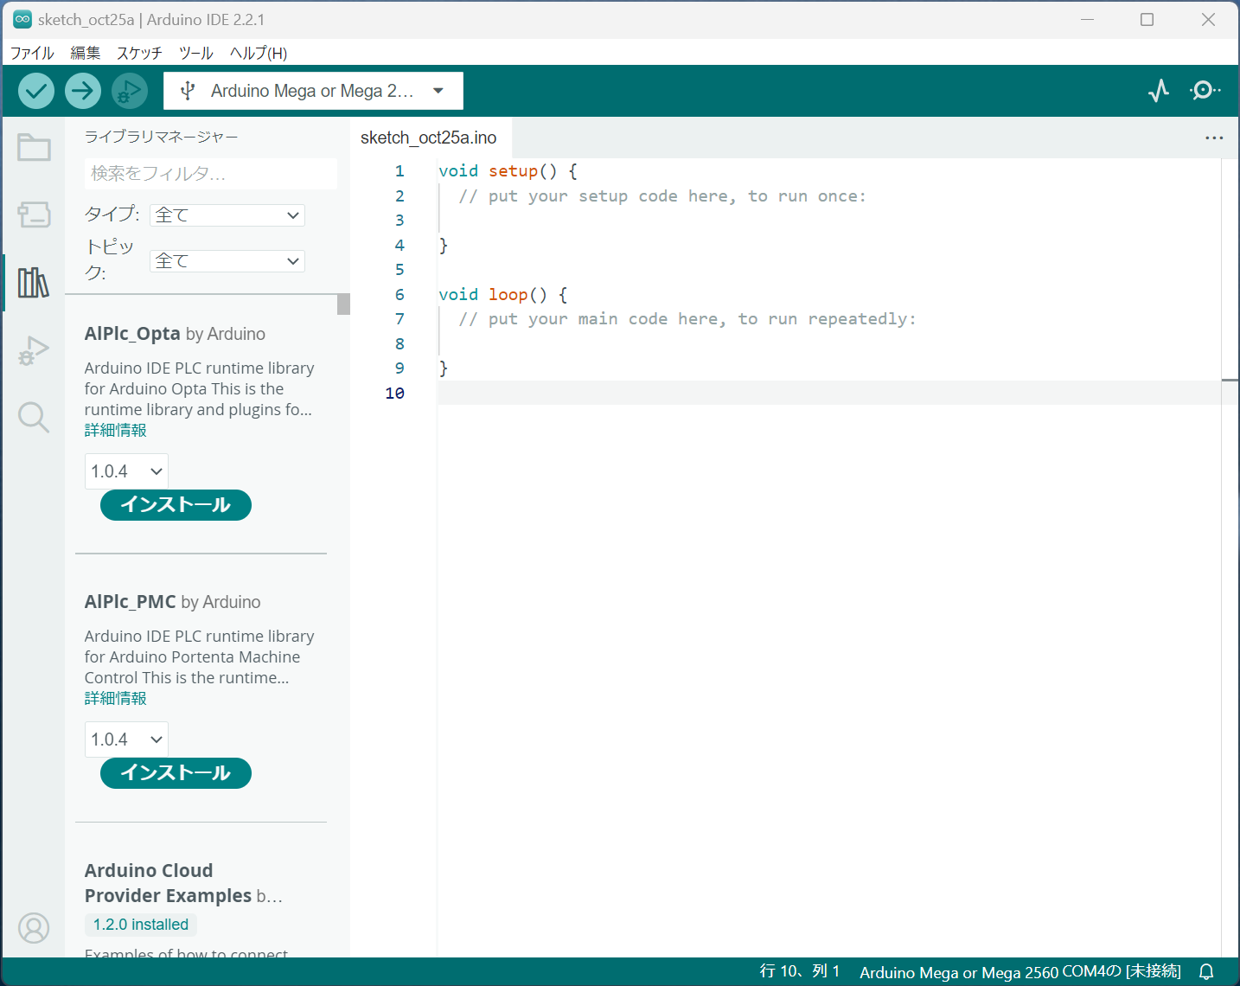
IDEでのライブラリのインストール
インストールするライブラリを検索し，「インストール」ボタンをクリック
①インストールする
ライブラリ名を入力
②「インストール」
ボタンをクリック

Slide 29
インストールするべきライブラリ
ArduinoMqttClient (arduino公式版)
Adafruit_SleepyDog
WiFiNINA
NTPClient
ArduinoHttpClient
Arduino Low Power
RTCZero

Slide 30
Arduino用ライブラリのインストール II
IDEでインストールできないライブラリへの対応
(Windowsで説明)

Slide 31
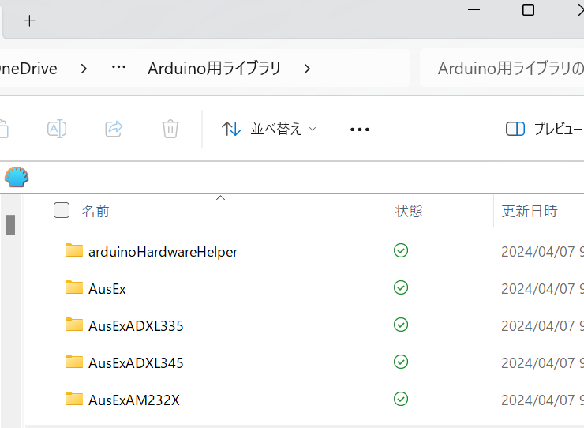
追加インストールするライブラリの場所
配布物のトップディレクトリ
「IDE」ディレクトリ
「IDE\Arduino用ライブラリ」ディレクトリ
このディレクトリ内部の全フォルダをコピー

Slide 32
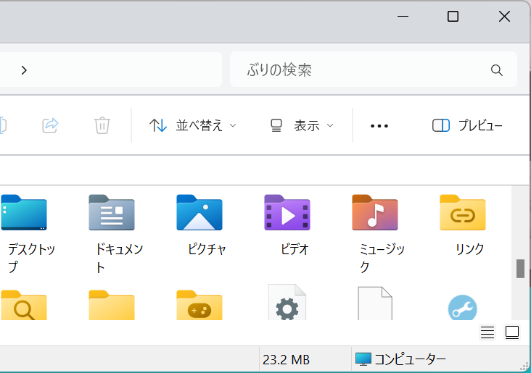
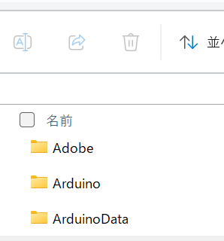
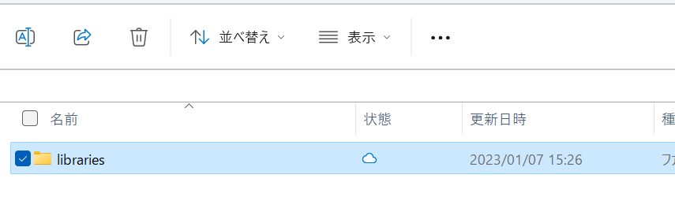
Arduino用ライブラリのコピー先 (windows)
ユーザのトップディレクトリ
ドキュメント
ドキュメント\Arduino
「libraries」ディレクトリ内に全てコピー

Slide 33
IDEとライブラリのチェック
サンプルプログラムのコンパイルによるインストール状況の確認
(Windowsで説明)

Slide 34
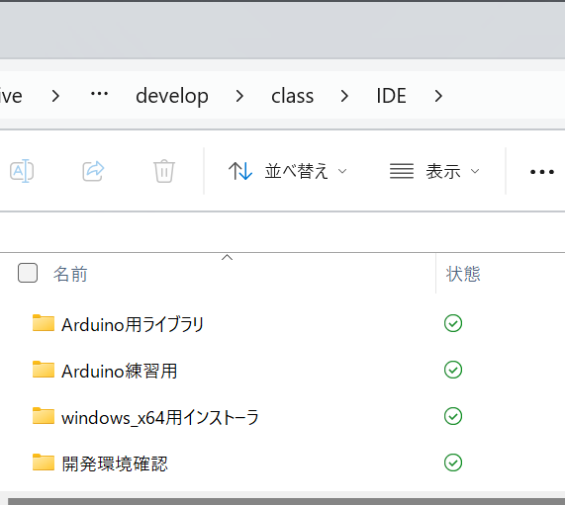
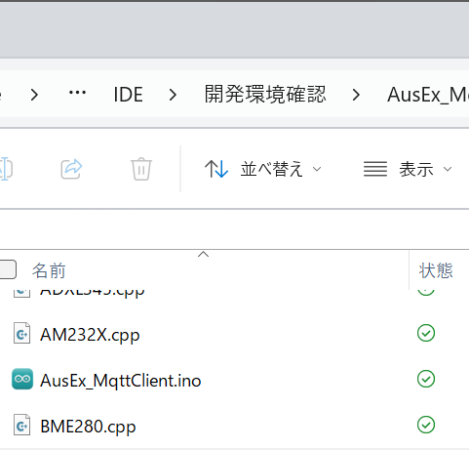
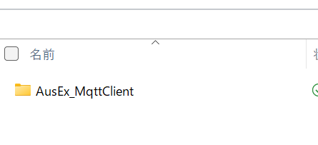
確認用Arduinoスケッチ
配布物のトップディレクトリ
IDE
IDE\開発環境確認\AusEx_MqttClient
IDE\開発環境確認
これをダブルクリック

Slide 35
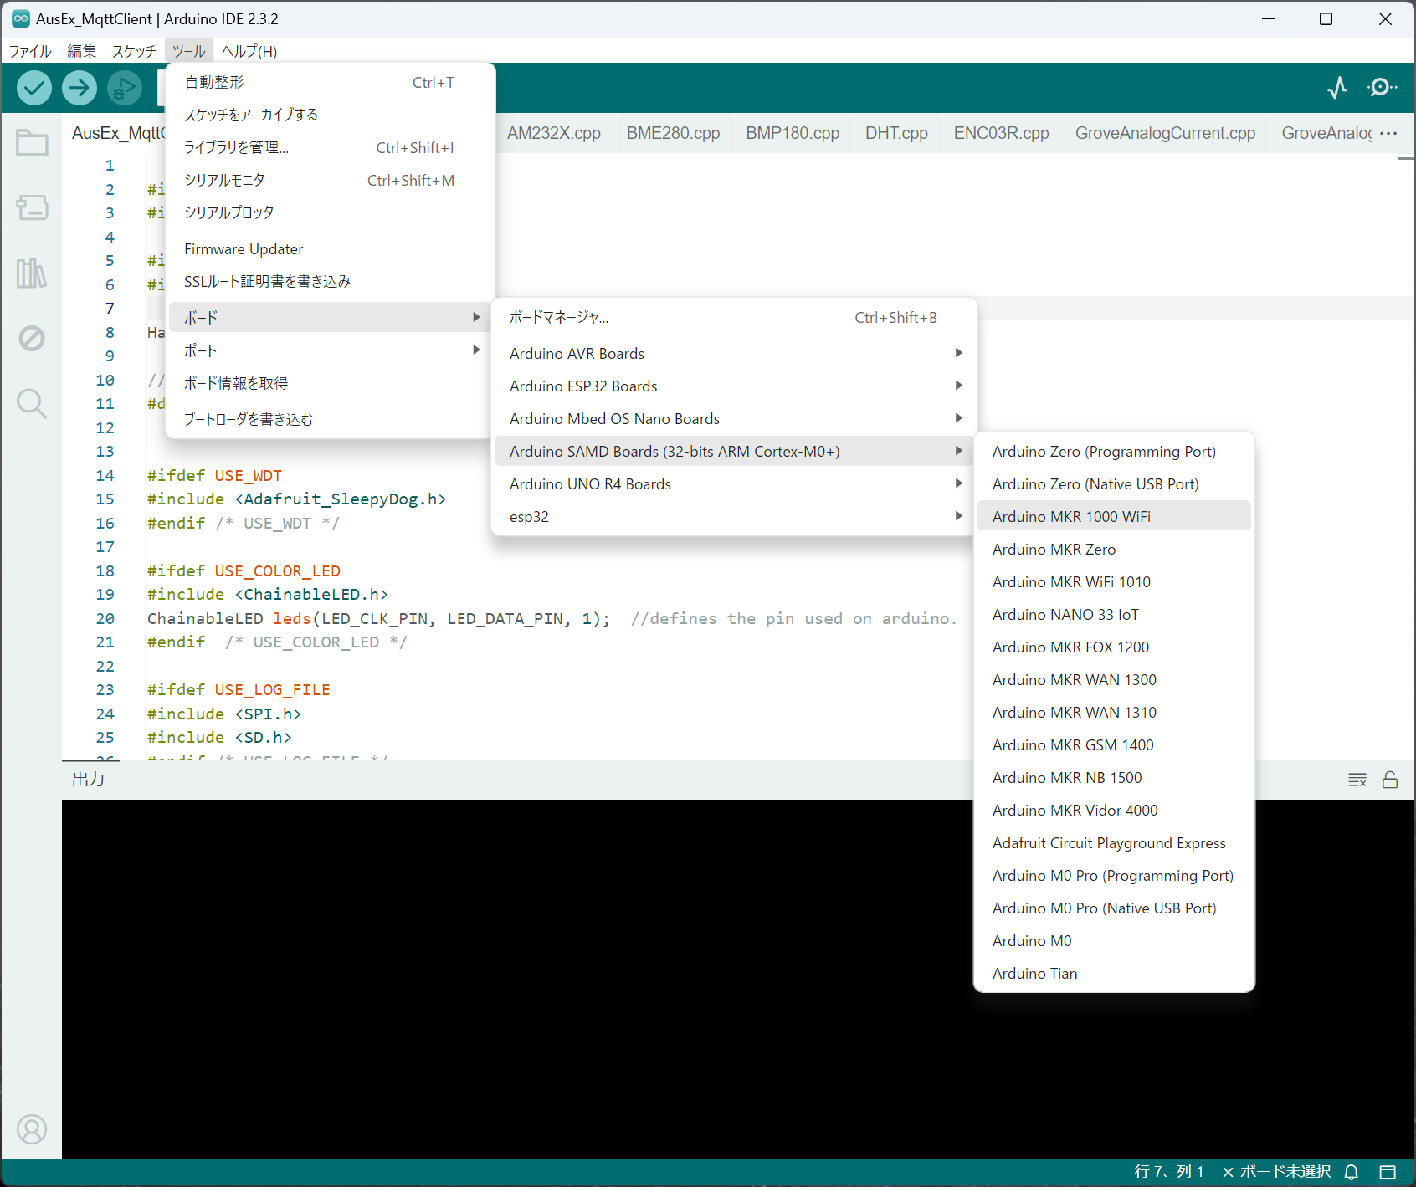
対象ボードとして「MKR WiFi1010」を選択
①ツールメニューを選択
②ボードメニューを選択
③SAMDボードを選択
④ MKR WiFi 1010を選択

Slide 36
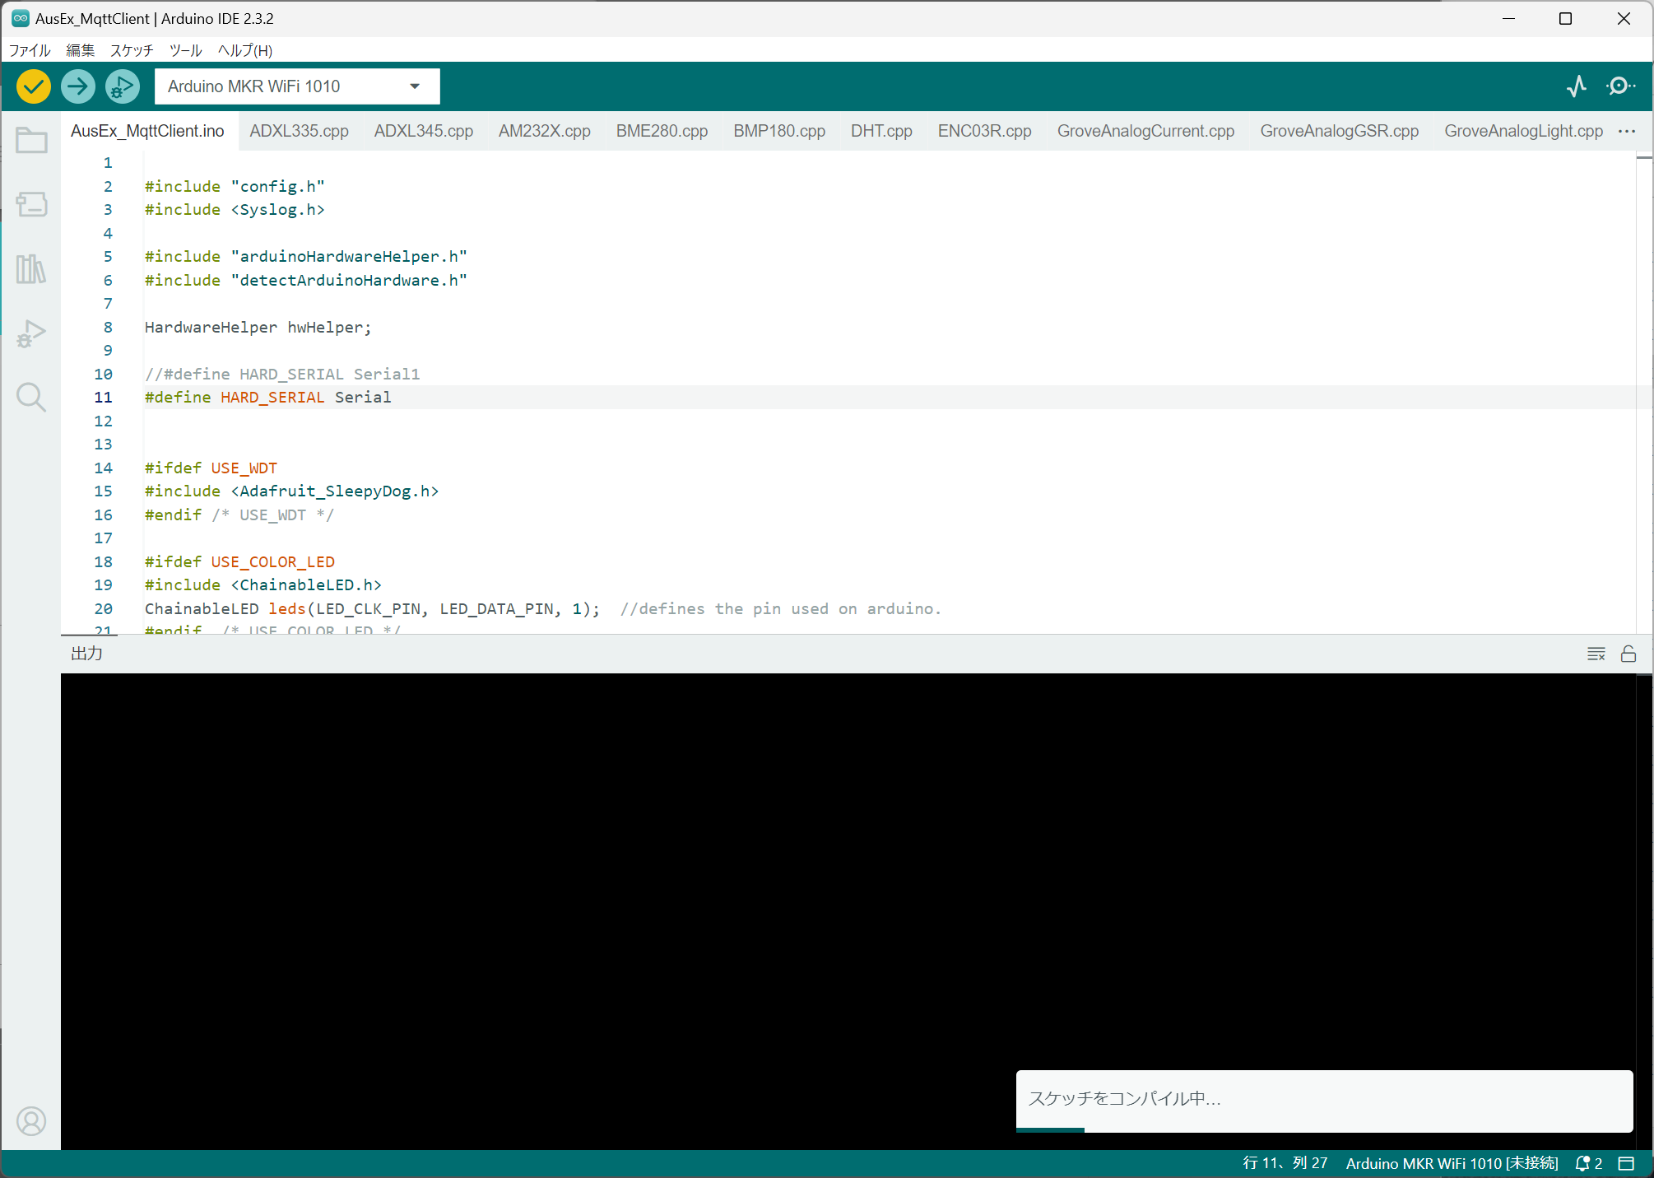
コンパイル
ここをクリック

Slide 37
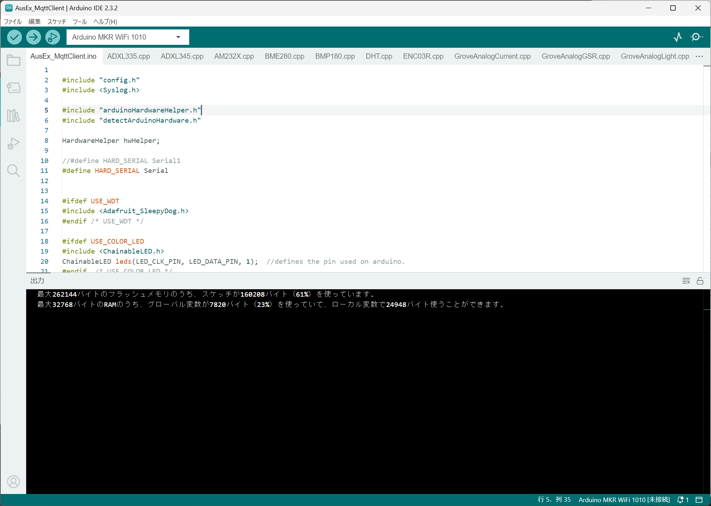
結果確認
エラー無しにコンパイルできれば
IDEやライブラリのインストール
状況は正常

